Slide 1
Методичне об’єднання вчителів художньо-естетичного циклу
Кубей С.П. – вчитель образотворчого мистецтва Борщівської ЗОШ І-ІІІ ст.№1
Саламаха О.М. - вчитель образотворчого мистецтва Борщівської ЗОШ І-ІІІ ст.№2
Чайковська Л.М. - вчитель образотворчого мистецтва Борщівського НВК ЗНЗ І-ІІІ ст. №3 – гімназія Ім. Р.Андріяшика, керівник гуртків Борщівського БДТ
Григоришин Н.І. – керівник гуртків Борщівської СЮТ
Руденко С.П. - вчитель образотворчого мистецтва Королівської ЗОШ І-ІІ ст.
Гаврилевська М.Я. - вчитель образотворчого мистецтва Мушкатівської ЗОШ І-ІІ ст.
Галай М.В. - вчитель образотворчого мистецтва Циганської ЗОШ І-ІІІ ст. ім. І.Франка
Борщ-Самборська Л.І. – вчитель образотворчого мистецтва Стрілковецького НВК "ЗНЗ І-ІІІ ст.- ДНЗ"

Slide 2
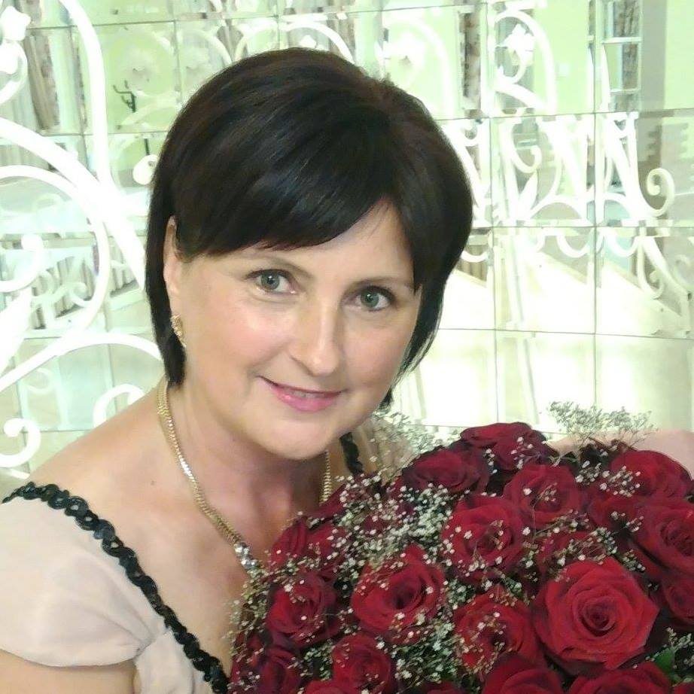
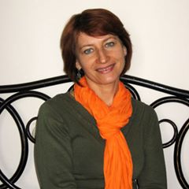
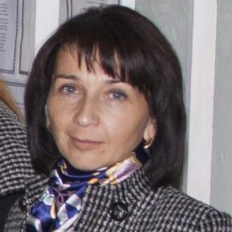
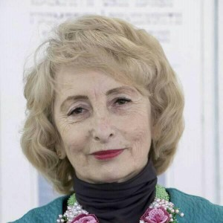
Кубей С.П.
Галай М.В.
Григоришин Н.І.
Чайковська Л.М.
Гаврилевська М.Я.
Саламаха О.М.
Борщ-Самборська Л.І.

Slide 3
Проблема над якою працює методичне об’єднання вчителів образотворчого мистецтва, художньої культури, мистецтва: «Розвиток і самореалізація особистості через активну художню діяльність і творче самовираження у сфері мистецтва та системне застосування новітніх технологій»

Slide 4
Мета: Створити умови підвищення науково-теоретичного, методичного, психологічного рівня оволодіння організаторськими, комунікативними вміннями вчителів художньо-естетичного циклу; Направити роботу методичного об’єднання на розвиток компонентів готовності шкільних бібліотекарів до здійснення естетичного-інформаційного обслуговування учнів та педагогічного колективу.

Slide 5
Модель методичної роботи з вчителями образотворчого мистецтва, художньої культури, мистецтва на 2017-2018 н. р.
Семінар-практикум
Арт-студія
Використання методичних підходів щодо розвитку ініціативних та творчих здібностей учнів у процесі урочної та позаурочної діяльності з образотворчого мистецтва
Особистісно-орієнтоване навчання на заняттях художньо-естетичного циклу в позашкільних закладах
Символіка великодньої писанки та традиції українського писанкарства. Майстер-клас з виготовлення писанки.
Зустріч з художниками творчого об’єднання «Потік». Обмін досвідом та відвідання «Художньої дитячої Шевченкіани»
Творча майстерня
Тиждень наставника
Сприяння формуванню компетентності вчитися впродовж життя. Практичне застосування вмінь і навичок у повсякденній діяльності (виготовлення браслетів Шамбала).
Інтернет і художня культура. Використання інтернет-ресурсів на уроках художньо-естетичного циклу.
Переймай досвід

Slide 6
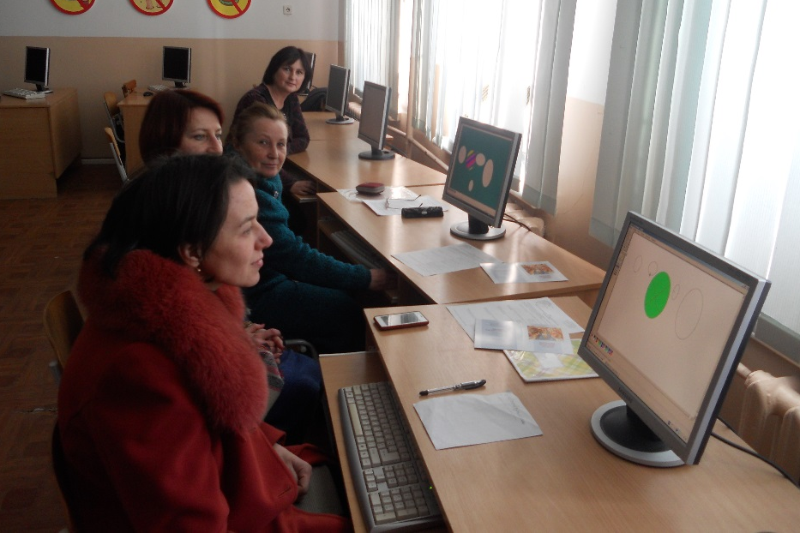
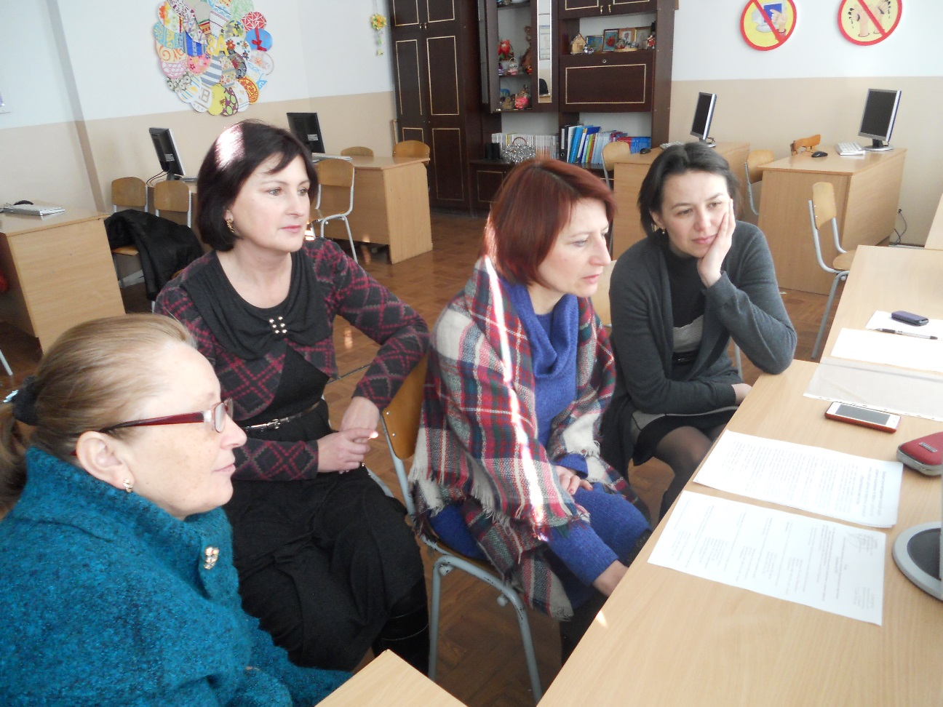
Семінари-практикуми
23.11.2017 р.
26.01.2018 р.

Slide 7
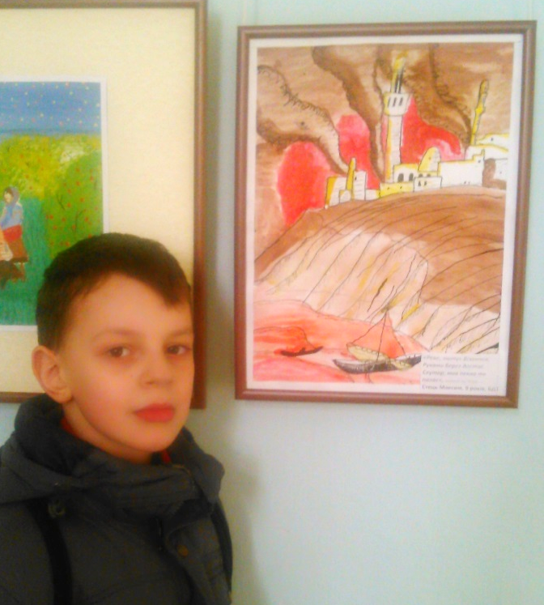
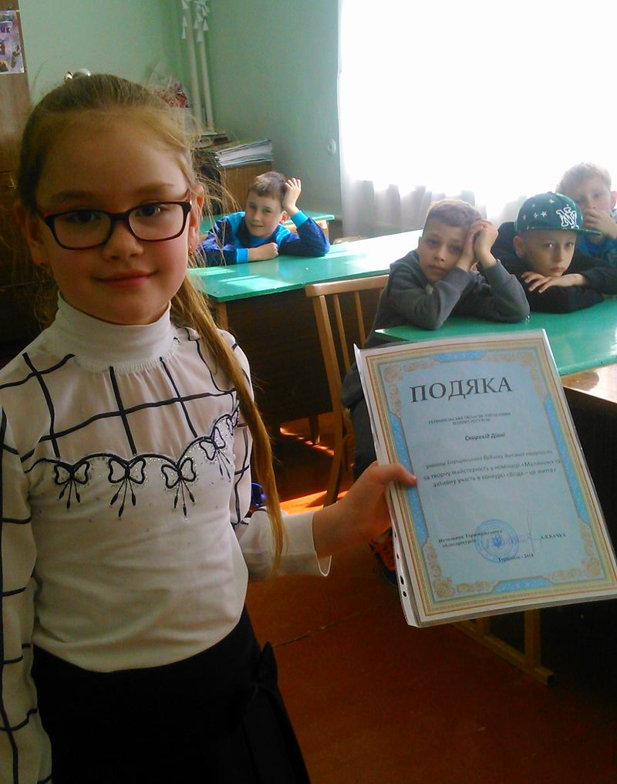
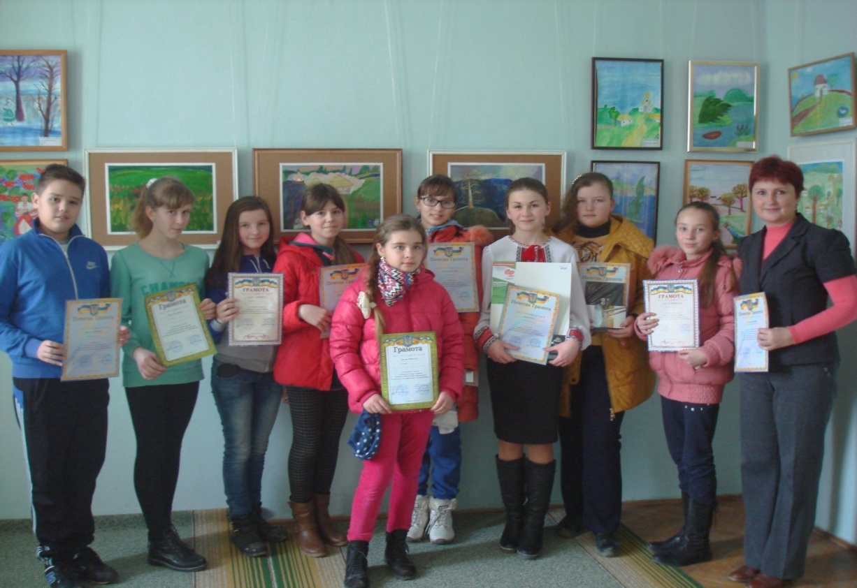
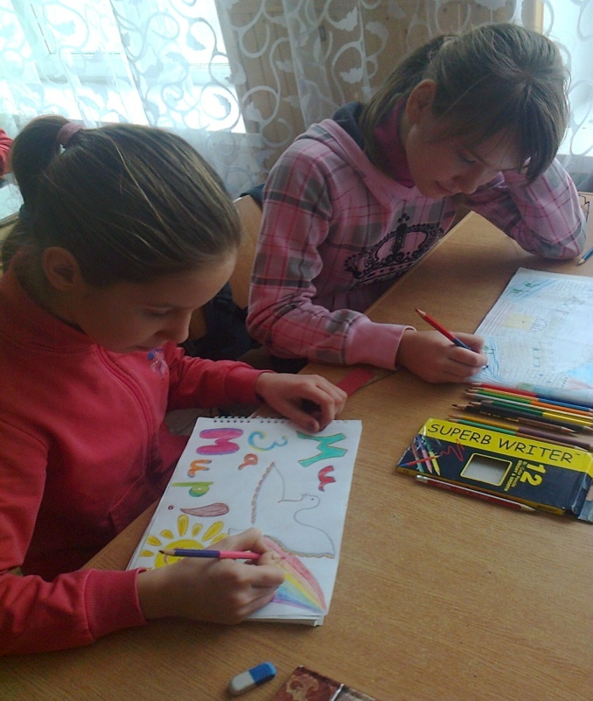
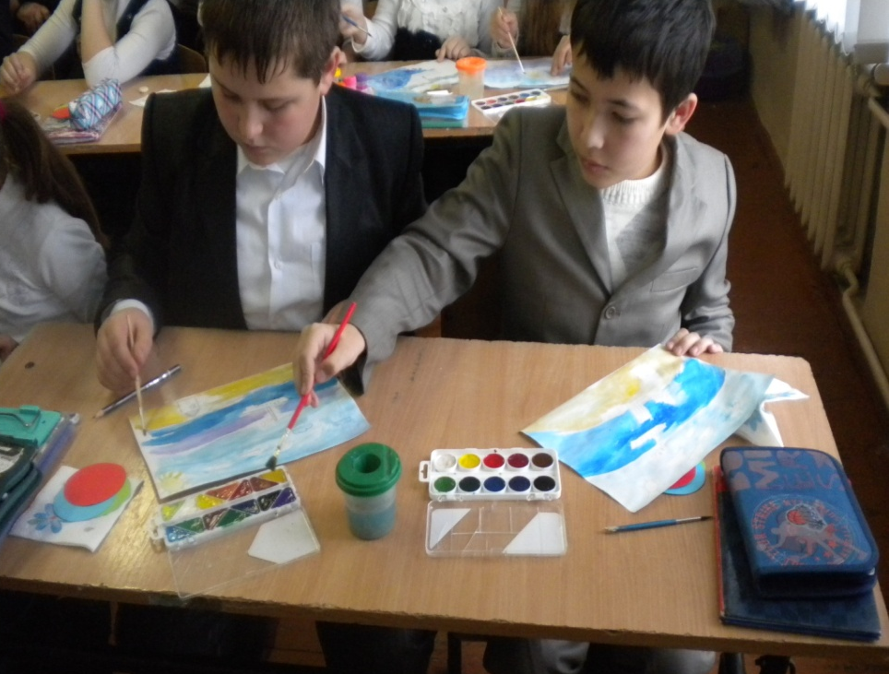
Робота з обдарованими дітьми

Slide 8
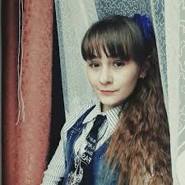
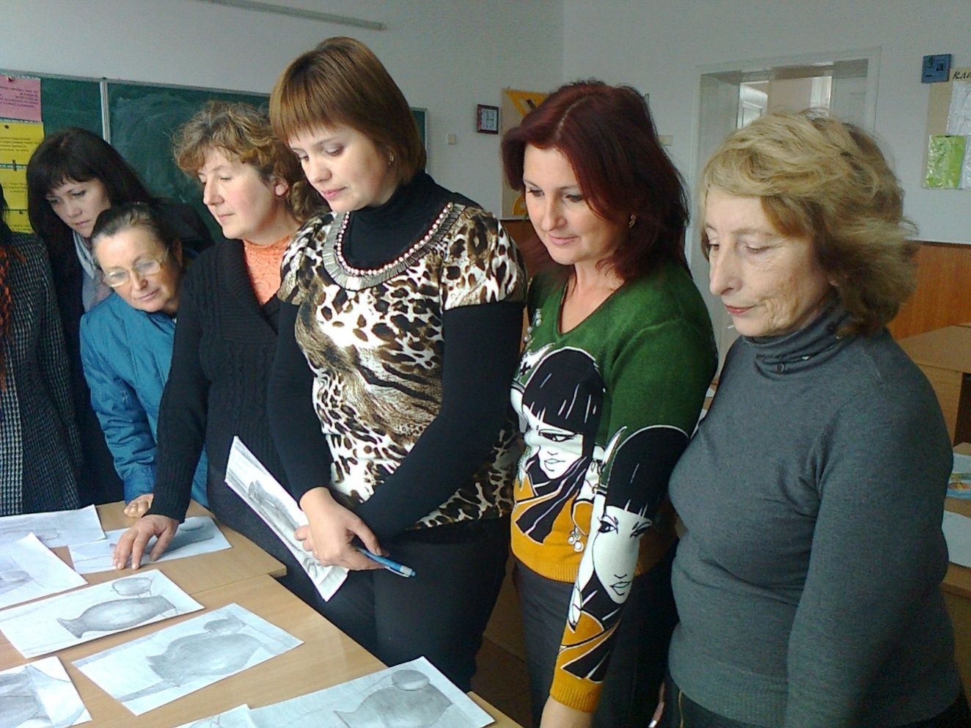
Олімпіади
Руслана Лукіянчук – переможець
олімпіади 2017-2018 н.р.
Юлія Осадчук –
призер олімпіади
Софія Слюсарчук –
призер олімпіади
Оцінювання робіт членами журі

Slide 9
Самоосвіта вчителів
Участь в обласному семінарі-практикумі на тему: «Формування предметно- мистецьких компетентностей школярів у процесі вивчення дисциплін художньо-естетичного циклу.» (25.04.2018р. м.Тернопіль) ( Кубей С.П. )
Навчання-тренінг з вивчення інтегрованого курсу «Мистецтво» у 10 класі.(11.05.2018р.) ( Кубей С.П. )
Підвищення кваліфікації у Кам”янець-Подільському державному педагогічному університеті. ( Кубей С.П., Чайковська Л.М. 2017-2018 р.)
MON-EDERA-OSVITORIA: ST101 Онлайн-курс для вчителів початкової школи.
( Чайковська Л.М.)

Slide 10
Видавнича діяльність
Методичний посібник «Інтерактивні методи та нестандартні форми організації занять з образотворчого мистецтва». Чайковська Л.М. (2018)
Методичний посібник «Вивчення мистецтва рідного краю на уроках естетичного циклу. Чайковська Л.М. (2018)

Slide 11
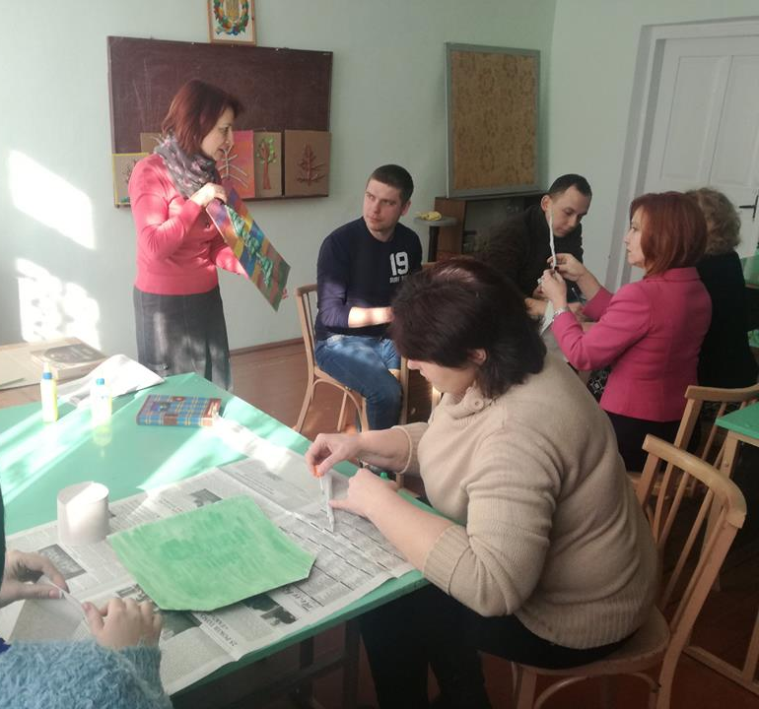
Передовий педагогічний досвід
Майстер-клас для педагогів-організаторів ОТГ «Паперопластика. Витинанка. Виготовлення ялинкових прикрас.» (грудень 2017 р.) (Чайковська Л.М.)
Розвиток творчих здібностей учнів на уроках образотворчого мистецтва. (26.01.2018 р.) (Кубей С.П.)
Майстер –клас. «Виготовлення рельєфу з паперу. Композиція «Дерево» (квітень 2018 р.) (Чайковська Л.М.)

